Slide 1


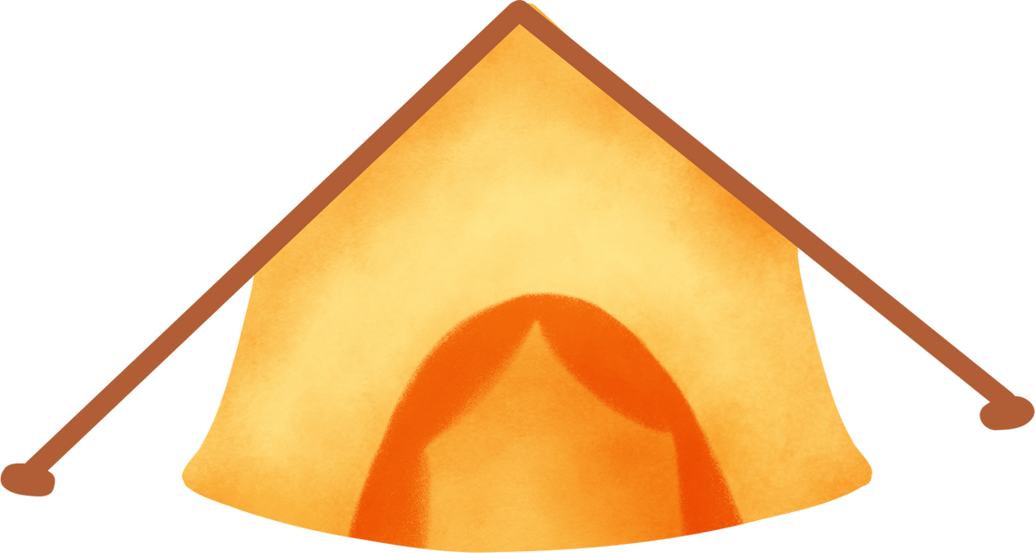



BÀI 16:
NHIỆT ĐỘ KHÔNG KHÍ.
MÂY VÀ MƯA (T1)

Slide 2
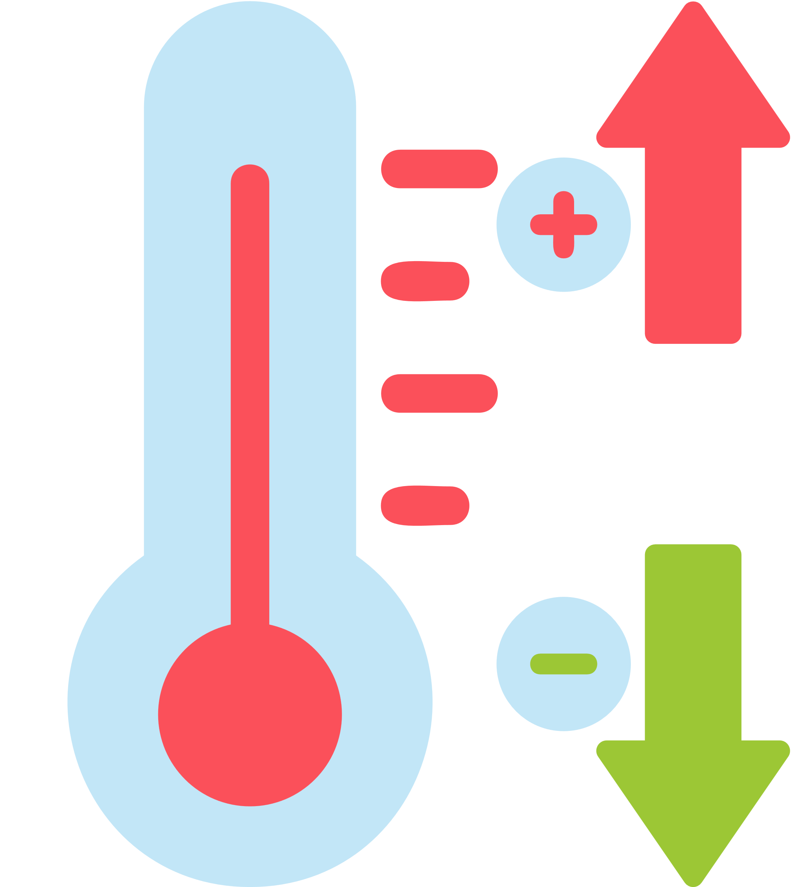

BÀI 16:
NHIỆT ĐỘ KHÔNG KHÍ. MÂY VÀ MƯA
1. Nhiệt độ không khí
2. Mây và mưa

Slide 3

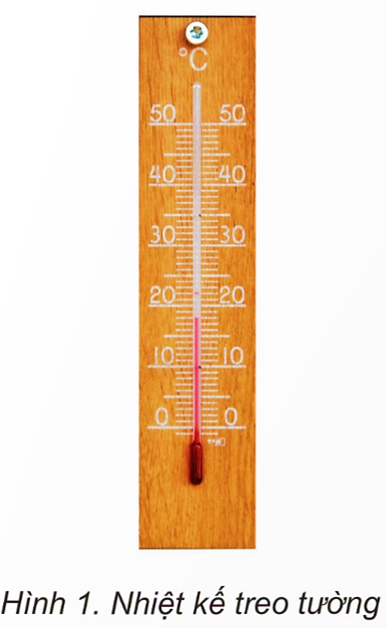
1. Nhiệt độ không khí
a. Nhiệt độ không khí và cách sử dụng nhiệt kế
  - Em hãy đọc giá trị nhiệt độ không khí hiển thị trên nhiệt kế trong hình 1?
=> 18⁰C
  - Độ nóng, lạnh của không khí được gọi là gì?
=> Nhiệt độ không khí.
  - Nhiệt kế giúp ta biết điều gì?
=> Đo nhiệt độ không khí.

Slide 4

1. Nhiệt độ không khí
a. Nhiệt độ không khí và cách sử dụng nhiệt kế
  - Nhiệt độ không khí là độ nóng, lạnh của không khí.
  - Dụng cụ đo: Nhiệt kế
  - Đơn vị đo: ⁰C

Slide 5
Cách sử dụng nhiệt kế?
- Treo nhiệt kế ở nơi thoáng mát, tránh ánh nắng trực tiếp, mưa hoặc gió mạnh.
- Chiều cao đặt nhiệt kế: khoảng 1,5 mét so với mặt đất.
- Nếu có hộp đo khí tượng (lều khí tượng), đặt nhiệt kế bên trong để tránh ảnh hưởng của nắng và mưa.
- Không đặt gần nguồn nhiệt như bếp, đèn, quạt, tường nóng, v.v.

Slide 6


Ở trạm khí tượng láng (Hà Nội) kết quả đo nhiệt độ vào 4 thời điểm trong ngày 25/7 lần lượt là: 27 ºC, 27 ºC, 32 ºC, 30ºC. Em hay tính nhiệt độ trung bình ngày hôm đó.
Tổng nhiệt độ các lần đo
Nhiệt độ trung bình ngày =
Số lần đo
27 + 27 + 32 +30
= 29ºC
Nhiệt độ TB Hà Nội ngày 25/7 =
4
Nhiệt độ trung bình ngày/tháng/ năm ta chỉ cần tính tổng nhiệt độ các lần đo/ ngày/tháng rồi chia cho số lần đo/ngày/ tháng.

Slide 7

BÀI TẬP VẬN DỤNG
1. Giả sử có một ngày ở Hà Nội, người ta đo nhiệt độ lúc 5 giờ được 20⁰C, lúc 13 giờ được 29⁰C và lúc 21 giờ được 22⁰C. Hỏi nhiệt độ trung bình ngày hôm đó là bao nhiêu?
2. Cho bảng số liệu nhiệt độ trung bình các tháng tại địa điểm A, tính nhiệt độ trung bình năm tại địa điểm A
Tháng | I | II | III | IV | V | VI | VII | VIII | IX | X | XI | XII
Nhiệt độ (⁰C) | 15 | 17 | 20 | 22 | 24 | 29 | 28 | 26 | 25 | 22 | 19 | 16
23 + 29 + 22
1. Nhiệt độ TB Hà Nội =
= 29ºC
3
Tổng 12 tháng
2. Nhiệt độ TB tại A =
= 29ºC
12

Slide 8





TẠI SAO PHẢI ĐO NHIỆT ĐỘ KHÔNG KHÍ Ở CÁC THỜI ĐIỂM KHÁC NHAU TRONG NGÀY?
Phải đo nhiệt độ không khí ở các thời điểm khác nhau trong ngày vì nhiệt độ luôn thay đổi.
Ban ngày: Mặt Đất nhận nhiệt từ Mặt Trời và "phả" hơi nóng đó vào không khí, làm không khí nóng lên (thường nóng nhất vào 13 giờ, tức 1 giờ chiều).
Ban đêm: Mặt Đất không nhận được nhiệt, nhưng vẫn liên tục "mất nhiệt" (bức xạ), làm không khí lạnh dần đi (thường lạnh nhất vào lúc sáng sớm, trước khi Mặt Trời mọc).

Slide 9
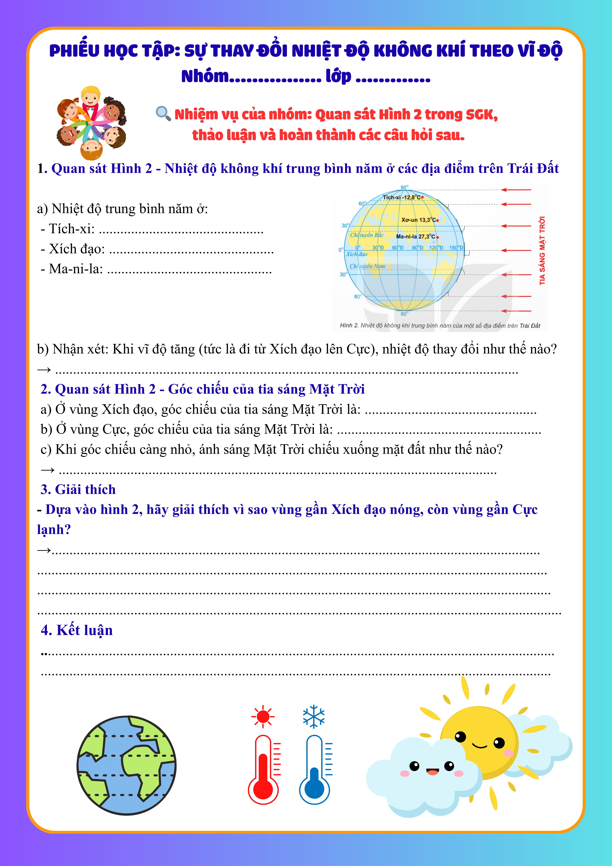


1. Nhiệt độ không khí
b. Sự thay đổi nhiệt độ không khí theo vĩ độ
HOẠT ĐỘNG NHÓM (5P)
  Dựa vào hình 2 và thông tin SGK, các em hãy trao đổi và hoàn thành bài PHT sau:

Slide 10
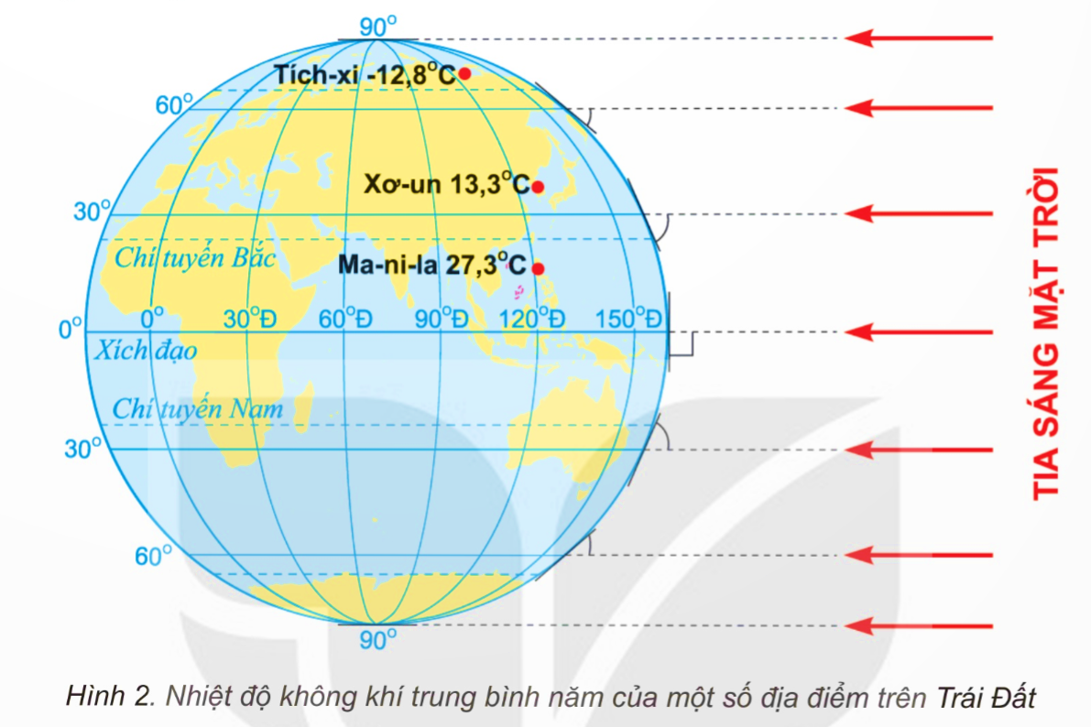
1. Nhiệt độ không khí
b. Sự thay đổi nhiệt độ không khí theo vĩ độ
1. Quan sát Hình 2 – Nhiệt độ không khí trung bình năm ở các địa điểm trên Trái Đất
a) Nhiệt độ trung bình năm ở:
- Tích-xi: ..............................................
- Xích đạo: ..............................................
- Ma-ni-la: ..............................................
b) Nhận xét: Khi vĩ độ tăng (tức là đi từ Xích đạo lên Cực), nhiệt độ thay đổi như thế nào?
→...............................................................................................................................................
12,8⁰C
13,3⁰C
27,3⁰C
Nhiệt độ giảm dần từ Xích đạo đến Cực

Slide 11
1. Nhiệt độ không khí
b. Sự thay đổi nhiệt độ không khí theo vĩ độ
2. Quan sát Hình 2 - Góc chiếu của tia sáng Mặt Trời
a) Ở vùng Xích đạo, góc chiếu của tia sáng Mặt Trời là: ................................................
b) Ở vùng Cực, góc chiếu của tia sáng Mặt Trời là: .........................................................
c) Khi góc chiếu càng nhỏ, ánh sáng Mặt Trời chiếu xuống mặt đất như thế nào?
→................................................................................................................................................
Lớn
Nhỏ
Khi góc chiếu nhỏ, ánh sáng chiếu xuống mặt đất càng ít.

Slide 12
1. Nhiệt độ không khí
b. Sự thay đổi nhiệt độ không khí theo vĩ độ
3. Giải thích - Dựa vào hình 2, hãy giải thích vì sao vùng gần Xích đạo nóng, còn vùng gần Cực lạnh?
→........................................................................................................................................................................................................................... ………………………………………………
………………………………………………..
4. Kết luận ....................................................................................................................................................
Vùng gần Xích đạo có góc chiếu của tia sáng MT lớn=> Nhận được nhiều nhiệt nên không khí trên mặt đất nóng. Càng gần Cựcc, góc chiếu của tia sáng MT càng nhỏ => Nhận được ít nhiệt nên không khí trên mặt đất ít nóng hơn.
=> Không khí ở các vùng vĩ độ thấp nóng hơn không khí ở các vùng vĩ độ cao.

Slide 13
1. Nhiệt độ không khí
b. Sự thay đổi nhiệt độ không khí theo vĩ độ
  - Không khí ở các vùng vĩ độ thấp nóng hơn không khí ở các vùng vĩ độ cao.

Slide 14
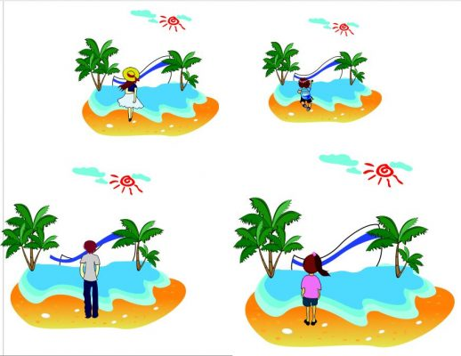

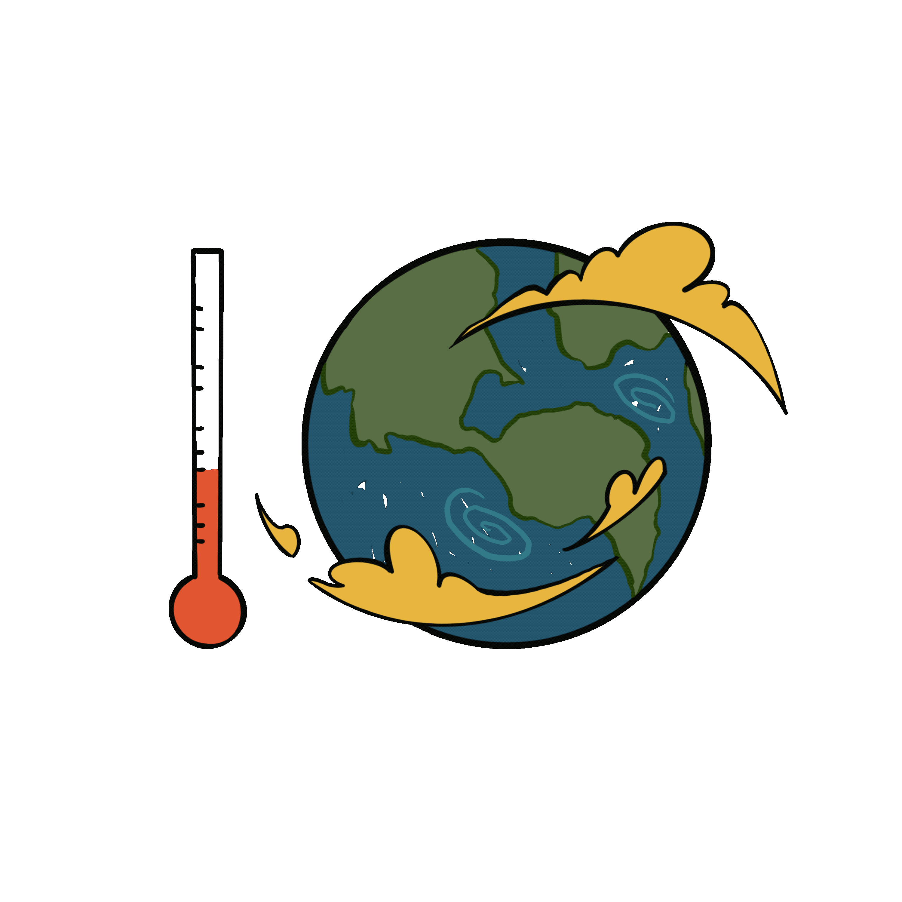
Tại sao vào mùa hạ chúng ta lại có nhu cầu đi du lịch biển?
Nhiệt độ không khí phụ thuộc vào sự tỏa nhiệt của mặt đất và mặt nước
Mùa hạ trên đất liền nóng hơn vùng ven biển do hấp thu nhiệt nhanh hơn.
Mùa đông trên đất liền lạnh hơn vùng ven biển do tỏa nhiệt nhanh hơn.

Slide 15
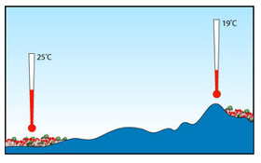
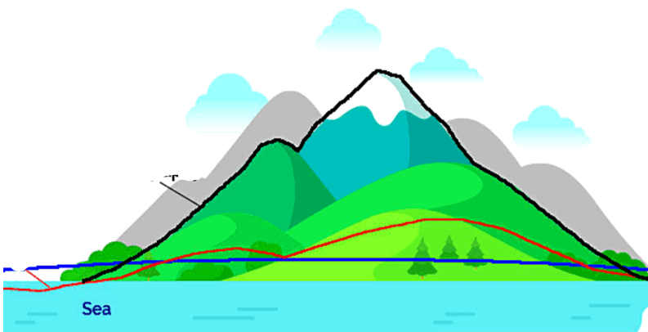
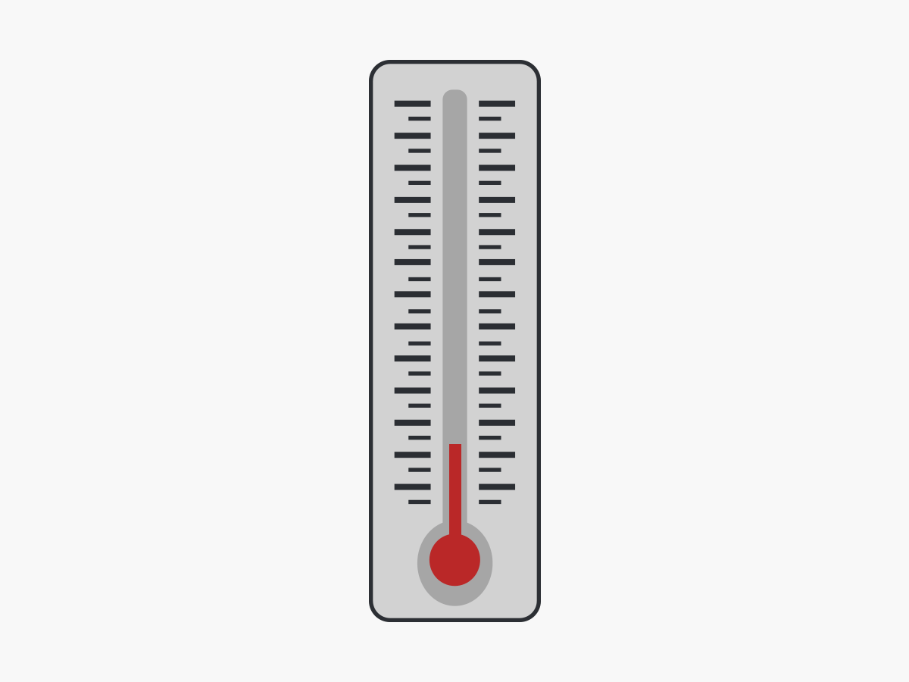
Càng lên cao nhiệt độ không khí càng giảm.
Cứ lên cao 100m nhiệt độ giảm 0,6⁰C

Slide 16


🎁 Hướng Dẫn Chơi: Hộp Quà May Mắn 🎁
Chủ đề: Nhiệt độ không khí
Chia lớp thành 2 đội chơi
Chọn Quà: Trên màn hình có 10 hộp quà bí ẩn. Người chơi lần lượt chọn một hộp quà bất kỳ.
Trả lời: Mỗi hộp quà ẩn chứa một câu hỏi trắc nghiệm (4 đáp án hoặc Đúng/Sai).
Nhận Thưởng:
+ Trả lời đúng: Bạn sẽ nghe âm thanh chúc mừng, pháo hoa/hoa giấy tung bay và nhận được số điểm ngẫu nhiên ẩn trong hộp (từ 10 đến 50 điểm).
+ Trả lời sai: Hộp quà đóng lại, bạn không ghi được điểm lượt này.
Lưu ý: Điểm số trong mỗi hộp là bí mật cho đến khi bạn trả lời đúng! Chúc các bạn may mắn! 🎉

Slide 17

Notes:
https://gemini.google.com/share/0ee72d19da1f

Slide 18
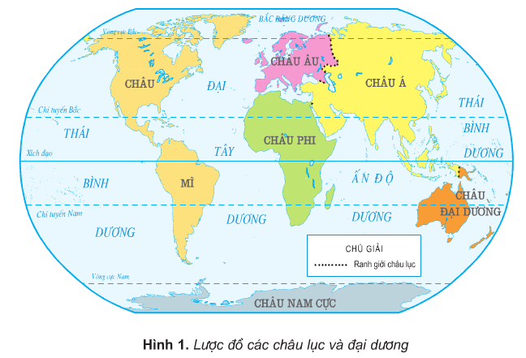
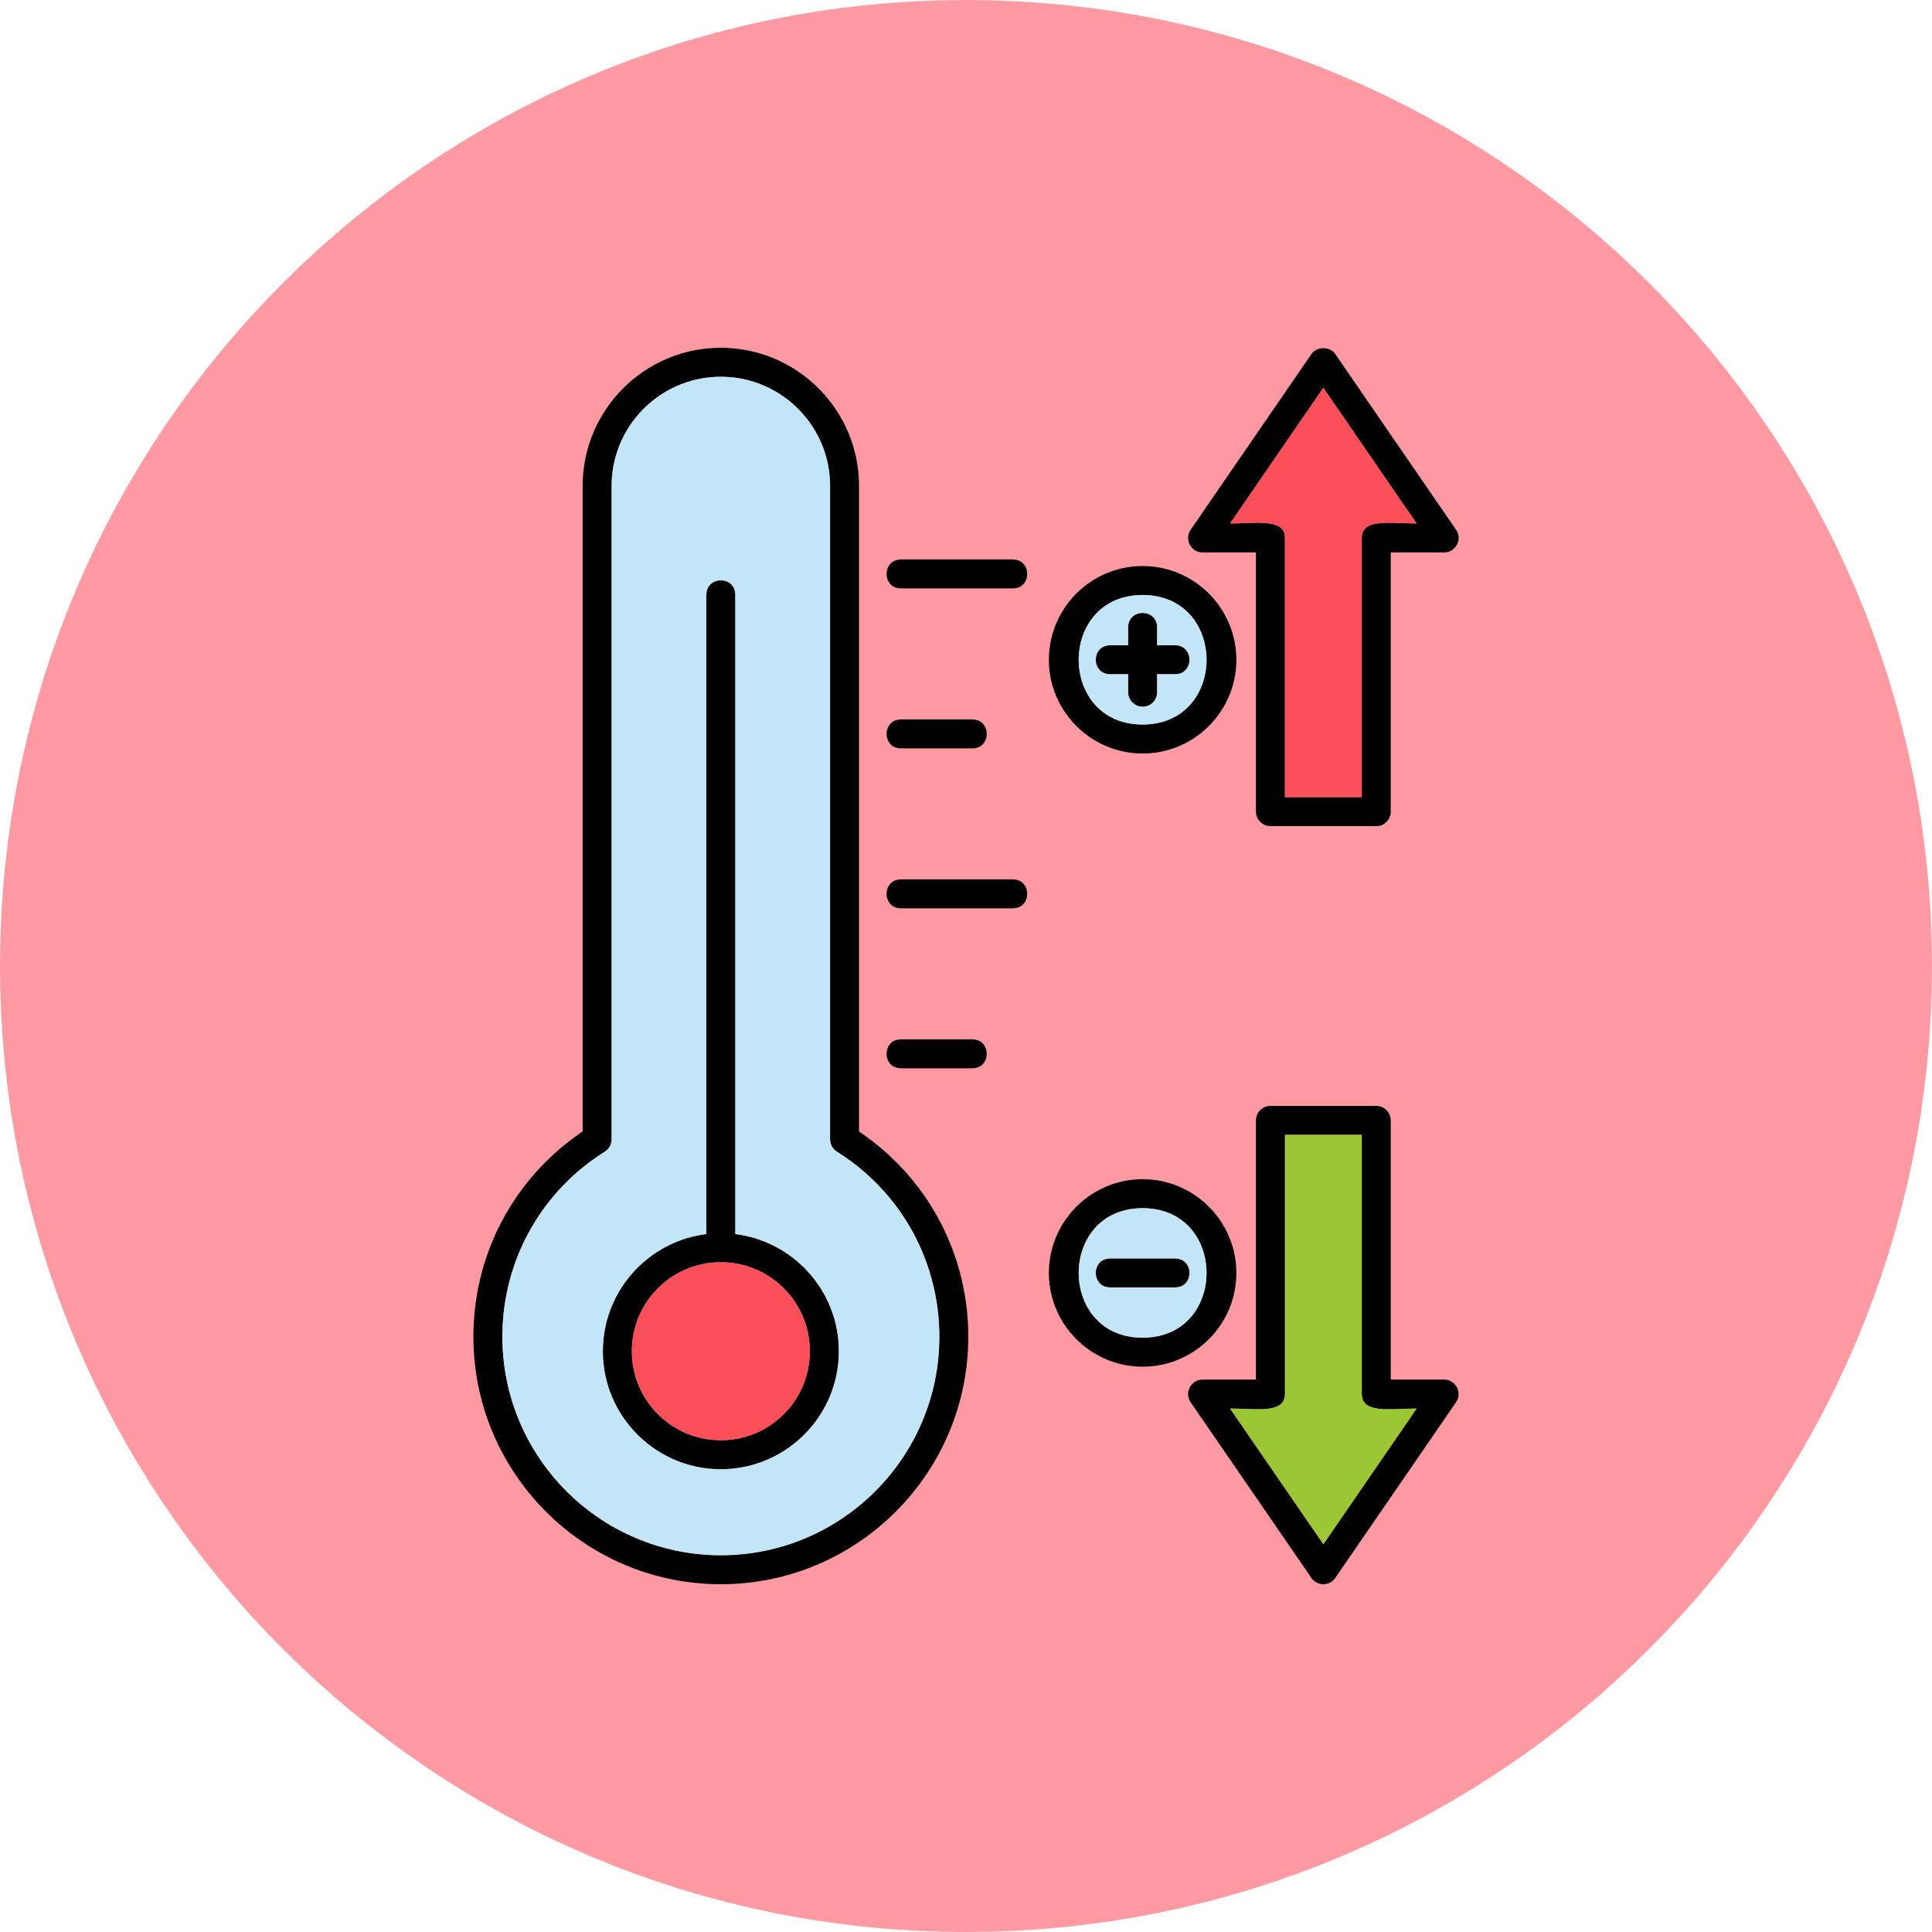

VẬN DỤNG
TẠI SAO Ở NƯỚC TA MIỀN BẮC CÓ NHIỆT ĐỘ TRUNG BÌNH NĂM THẤP HƠN MIỀN NAM?

Slide 19
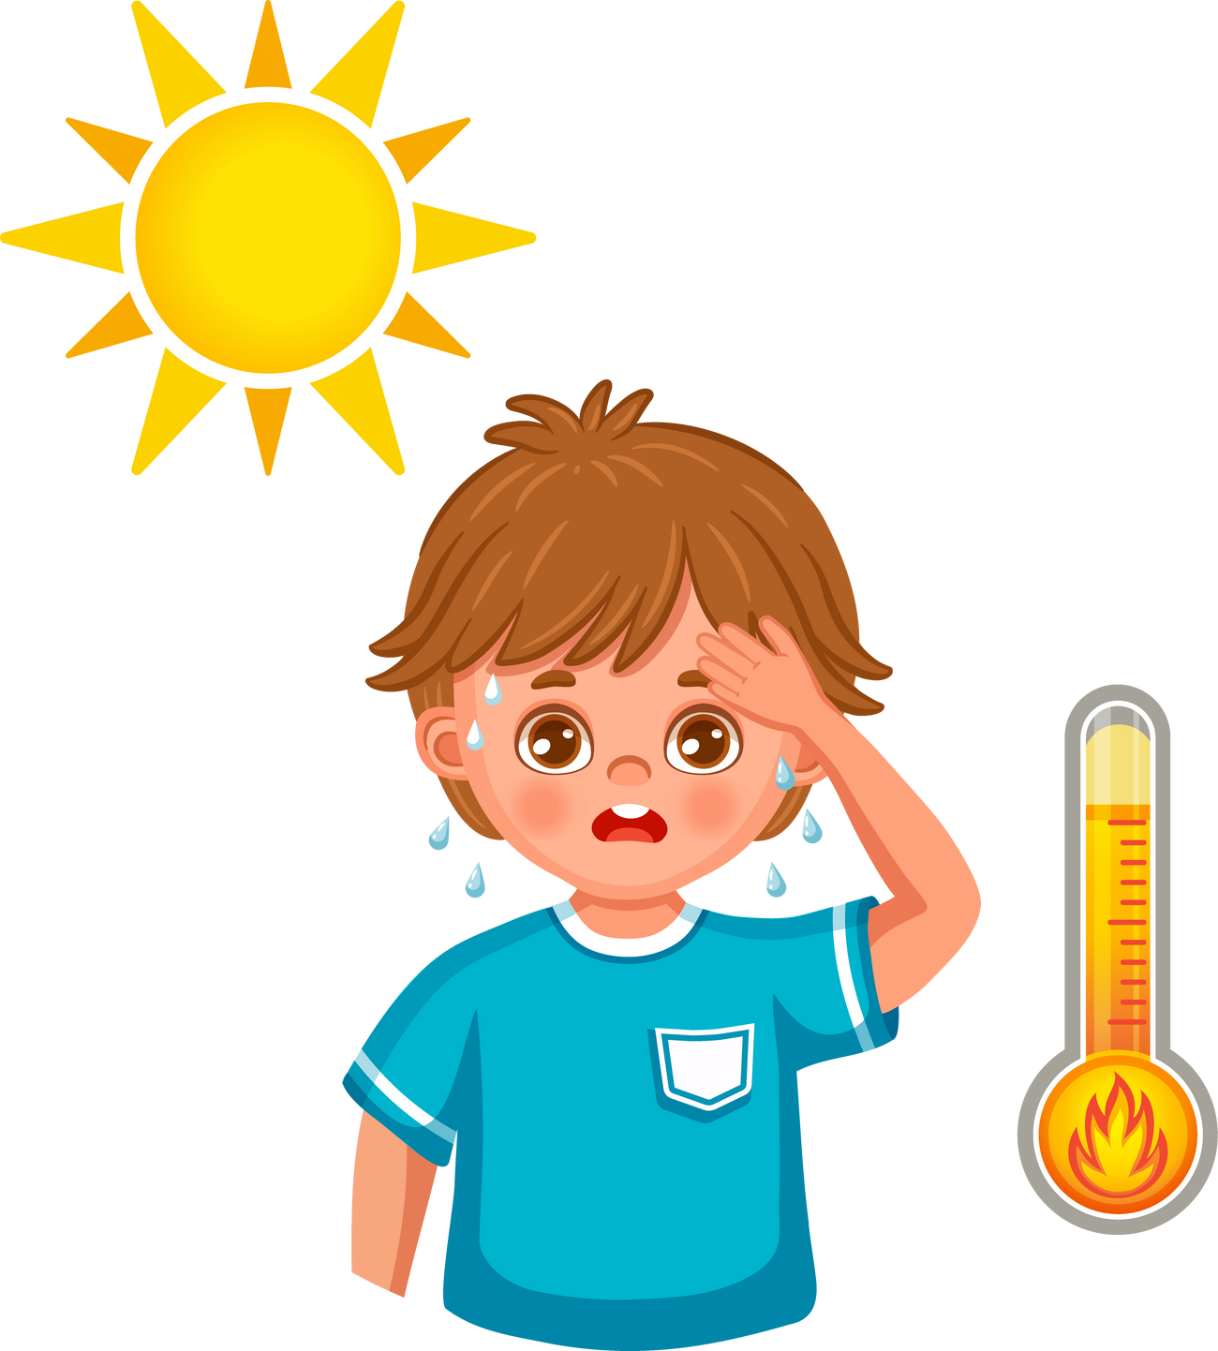


ỨNG DỤNG THỰC TẾ
“Nếu sáng mai trời chỉ 18°C, em sẽ làm gì?”
“Nếu trưa nắng 35°C, em nên làm gì để bảo vệ sức khỏe?”
“Hiểu nhiệt độ giúp chúng ta chăm sóc sức khỏe tốt hơn.”

Slide 20

Thankyou!

